Slide 1
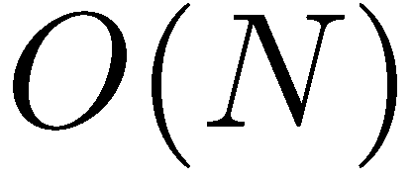
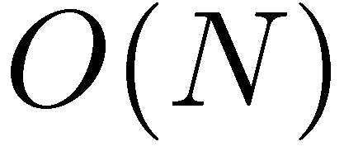
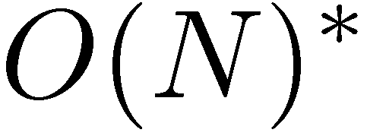
Δομές Αναζήτησης
χειρότερη περίπτωση
μέση περίπτωση
εισαγωγή
αναζήτηση
επιλογή
εισαγωγή
αναζήτηση
διατεταγμένος
πίνακας
διατεταγμένη
λίστα
μη διατεταγμένος
πίνακας
μη διατεταγμένη
λίστα
δένδρο αναζήτησης
(μη ισορροπημένο)
τυχαιοποιημένο
δένδρο
ισορροπημένο
δένδρο αναζήτησης
κατακερματισμός
(*) Συμβαίνει με εξαιρετικά μικρή πιθανότητα
( ) Μετά από ταξινόμηση. Χρόνος O(N) είναι εφικτός με πιο περίπλοκους αλγόριθμους.
TexPoint fonts used in EMF.
Read the TexPoint manual before you delete this box.: AAAAA

Slide 2
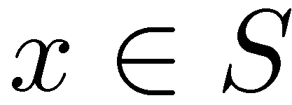
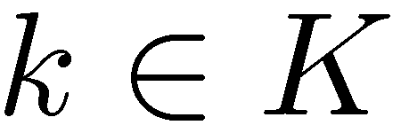
Πίνακες Διασποράς (Κατακερματισμός)
Χειριζόμαστε ένα σύνολο στοιχείων όπου το κάθε στοιχείο έχει ένα κλειδί από ολικά διατεταγμένο σύνολο
Θέλουμε να υποστηρίξουμε τις βασικές λειτουργίες:
Εισαγωγή ενός νέου στοιχείου με κλειδί
Αναζήτηση στοιχείου με δεδομένο κλειδί
Διαγραφή ενός καθορισμένου στοιχείου
Ο κατακερματισμός δίνει μια πολύ αποδοτική λύση (απλή και γρήγορη στην πράξη) όταν χρειαζόμαστε μόνο τις παραπάνω λειτουργίες
TexPoint fonts used in EMF.
Read the TexPoint manual before you delete this box.: AAAAAAA

Slide 3
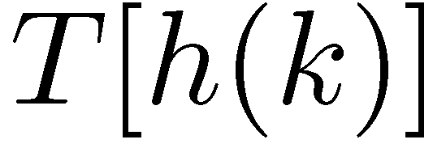
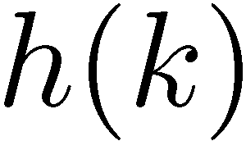
Πίνακες Διασποράς
Χρησιμοποιούμε ένα πίνακα διασποράς T και μια συνάρτηση διασποράς h
Ένα στοιχείο με κλειδί k αποθηκεύεται στη θέση
T
0
U : χώρος πιθανών κλειδιών
1
k
Τ : πίνακας μεγέθους m
2
3
κλειδί k
4
συνάρτηση διασποράς
5
6
7
TexPoint fonts used in EMF.
Read the TexPoint manual before you delete this box.: AAAAAAA

Slide 4
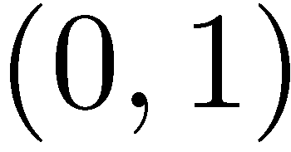
Πίνακες Διασποράς
Μετατροπή σε ακέραιο στο διάστημα
- για αριθμό κινητής υποδιαστολής στο διάστημα
int m, k;
float x;
k = x*m;
π.χ. για m = 67
x = .57641 k = 38
x = .32178 k = 21
x = .58113 k = 38
TexPoint fonts used in EMF.
Read the TexPoint manual before you delete this box.: AAAAAAA

Slide 5
Πίνακες Διασποράς
Μετατροπή σε ακέραιο στο διάστημα
- για αλφαριθμητικά με χαρακτήρες
κάθε χαρακτήρας αντιστοιχεί σε ένα ακέραιο σε κωδικοποίηση ASCII
έχουμε ‘a’ = 97, ‘b’ = 98, ‘c’ = 99,… κλπ
π.χ. για m = 67
String s = “have”
k = (104 + 97 + 118 + 101) mod 67
= 420 mod 67 = 18
TexPoint fonts used in EMF.
Read the TexPoint manual before you delete this box.: AAAAAAA

Slide 6
Πίνακες Διασποράς
Μετατροπή σε ακέραιο στο διάστημα
- για αλφαριθμητικά με χαρακτήρες
κάθε χαρακτήρας αντιστοιχεί σε ένα ακέραιο σε κωδικοποίηση ASCII
έχουμε ‘a’ = 97, ‘b’ = 98, ‘c’ = 99,… κλπ
π.χ. για m = 67
String s = “have”
k = (104 + 97 + 118 + 101) mod 67
= 420 mod 67 = 18
Αντιστοιχεί στον ίδιο ακέραιο αλφαριθμητικά που προκύπτουν από μεταθέσεις των ίδιων χαρακτήρων.
Π.χ. “stop” – “tops” – “pots” – “spot”, «γραφή» – «φραγή»
Για να το αποφύγουμε πολλαπλασιάζουμε με ένα συντελεστή βάρους σε κάθε θέση
TexPoint fonts used in EMF.
Read the TexPoint manual before you delete this box.: AAAAAAA

Slide 7
Πίνακες Διασποράς
Μετατροπή σε ακέραιο στο διάστημα
- για αλφαριθμητικά με χαρακτήρες των 7 bit (w = 2⁷ = 128 χαρακτήρες)
κάθε χαρακτήρας αντιστοιχεί σε ένα ακέραιο σε κωδικοποίηση ASCII
έχουμε ‘a’ = 97, ‘b’ = 98, ‘c’ = 99,… κλπ
π.χ. για m = 67
String s = “have”
k = (104*128³ + 97*128² + 118*128¹ + 101*128⁰) mod 67
= 219708261 mod 67 = 52
για να αποφύγουμε το πρόβλημα της υπερχείλισης χρησιμοποιούμε τον
αλγόριθμο του Horner και τις αριθμητικές ιδιότητες της συνάρτησης mod
104*128³ + 97*128² + 118*128¹ + 101*128⁰ =
((104*128 + 97)*128 + 118)*128 + 101
TexPoint fonts used in EMF.
Read the TexPoint manual before you delete this box.: AAAAAAA

Slide 8
Πίνακες Διασποράς
Μετατροπή σε ακέραιο στο διάστημα
- για αλφαριθμητικά με χαρακτήρες των 7 bit (w = 2⁷ = 128 χαρακτήρες)
κάθε χαρακτήρας αντιστοιχεί σε ένα ακέραιο σε κωδικοποίηση ASCII
έχουμε ‘a’ = 97, ‘b’ = 98, ‘c’ = 99,… κλπ
π.χ. για m = 67
String s = “have”
k = (((104*128 + 97)*128 + 118)*128 + 101) mod 67 = 52
int w = 128;
int k = 0;
for (i=0; i<n; i++){ k = (k*w + s.charAt(i)) % m; }
TexPoint fonts used in EMF.
Read the TexPoint manual before you delete this box.: AAAAAAA

Slide 9
Πίνακες Διασποράς
Μετατροπή αντικειμένου σε ακέραιο στη Java
Μέθοδος hashCode() : Επιστρέφει ακέραιο 32-bit
Για να λάβουμε ακέραιο στο διάστημα μπορούμε να υπολογίσουμε
private int hash(Key k)
{
return ( ( k.hashCode() & 0x7fffffff ) % m );
}
Προσοχή: Η μέθοδος hashCode() μπορεί να μην είναι καλή επιλογή για ορισμένα αντικείμενα. (Π.χ. μπορεί να επιστρέφει αναφορά σε θέση μνήμης του αντικειμένου.)
TexPoint fonts used in EMF.
Read the TexPoint manual before you delete this box.: AAAAAAA

Slide 10
Πίνακες σταθερών διευθύνσεων
Απλή λύση όταν το U είναι μικρό:
όπου
T
2
0
U : χώρος πιθανών κλειδιών
0
1
1
K : χώρος ενεργών κλειδιών
3
2
3
Τ : πίνακας μεγέθους m
1
4
4
K
5
συνάρτηση διασποράς
5
4
6
7
7
7
6
U
TexPoint fonts used in EMF.
Read the TexPoint manual before you delete this box.: AAAAAAA

Slide 11
Πίνακες σταθερών διευθύνσεων
Απλή λύση όταν το U είναι μικρό:
όπου
Δίνει Ο(1) χρόνο ανά πράξη.
T
2
0
U : χώρος πιθανών κλειδιών
0
1
1
K : χώρος ενεργών κλειδιών
3
2
3
Τ : πίνακας μεγέθους m
1
4
4
K
5
συνάρτηση διασποράς
5
4
6
7
7
7
6
U
TexPoint fonts used in EMF.
Read the TexPoint manual before you delete this box.: AAAAAAA

Slide 12
Πίνακες σταθερών διευθύνσεων
Απλή λύση όταν το U είναι μικρό:
όπου
Δίνει Ο(1) χρόνο ανά πράξη.
Τι γίνεται όμως αν το U είναι πολύ μεγάλο;
T
2
0
U : χώρος πιθανών κλειδιών
0
1
1
K : χώρος ενεργών κλειδιών
3
2
3
Τ : πίνακας μεγέθους m
1
4
4
K
5
συνάρτηση διασποράς
5
4
6
7
7
7
6
U
TexPoint fonts used in EMF.
Read the TexPoint manual before you delete this box.: AAAAAAA

Slide 13
Πίνακες σταθερών διευθύνσεων
Απλή λύση όταν το U είναι μικρό:
όπου
Δίνει Ο(1) χρόνο ανά πράξη.
Τι γίνεται όμως αν το U είναι πολύ μεγάλο
και το Κ πολύ μικρότερο;
T
2
0
U : χώρος πιθανών κλειδιών
0
1
1
K : χώρος ενεργών κλειδιών
3
2
3
Τ : πίνακας μεγέθους m
1
4
4
K
5
συνάρτηση διασποράς
5
4
6
7
7
7
6
U
TexPoint fonts used in EMF.
Read the TexPoint manual before you delete this box.: AAAAAAA

Slide 14
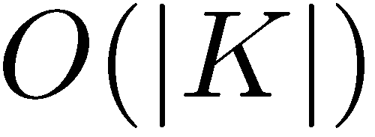
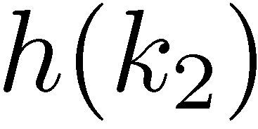
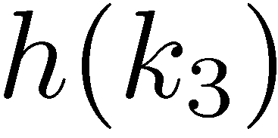
Πίνακες Διασποράς
Επιθυμητές ιδιότητες:
χώρος
χρόνος ανά λειτουργία (αναμενόμενη περίπτωση)
T
0
U : χώρος πιθανών κλειδιών
K : χώρος ενεργών κλειδιών
Τ : πίνακας μεγέθους m
U
k₂
k₄
K
k₁
συνάρτηση διασποράς
k₃
m-1
TexPoint fonts used in EMF.
Read the TexPoint manual before you delete this box.: AAAAAAA

Slide 15
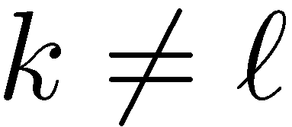
Πίνακες Διασποράς
Επιθυμητές ιδιότητες:
χώρος
χρόνος ανά λειτουργία (αναμενόμενη περίπτωση)
Σύγκρουση (collision):
για κλειδιά
T
0
U : χώρος πιθανών κλειδιών
K : χώρος ενεργών κλειδιών
Τ : πίνακας μεγέθους m
U
k₂
k₄
K
k₁
συνάρτηση διασποράς
k₃
m-1
TexPoint fonts used in EMF.
Read the TexPoint manual before you delete this box.: AAAAAAA

Slide 16
Πίνακες Διασποράς
Επιθυμητές ιδιότητες:
χώρος
χρόνος ανά λειτουργία (αναμενόμενη περίπτωση)
Σύγκρουση (collision):
για κλειδιά
Η h πρέπει να δίνει τυχαιόμορφη κατανομή
T
0
U : χώρος πιθανών κλειδιών
K : χώρος ενεργών κλειδιών
Τ : πίνακας μεγέθους m
U
k₂
k₄
K
k₁
συνάρτηση διασποράς
k₃
m-1
TexPoint fonts used in EMF.
Read the TexPoint manual before you delete this box.: AAAAAAA

Slide 17
Πίνακες Διασποράς
Ποιά συνάρτηση διασποράς είναι καλύτερη;
TexPoint fonts used in EMF.
Read the TexPoint manual before you delete this box.: AAAAAAA

Slide 18
Πίνακες Διασποράς
Σύγκρουση (collision):
για κλειδιά
Πρέπει να οριστεί ένας τρόπος διαχείρισης συγκρούσεων ώστε τα κλειδιά να μπορούν να βρεθούν αρκετά γρήγορα.
Χρησιμοποιούνται 2 κύριοι τρόποι:
• Τοποθέτηση στην ίδια θέση (π.χ., σε αλυσίδα)
• Τοποθέτηση σε άλλη θέση
TexPoint fonts used in EMF.
Read the TexPoint manual before you delete this box.: AAAAAAA

Slide 19
Πίνακες Διασποράς Αλυσιδωτής Σύνδεσης
Σύγκρουση (collision):
για κλειδιά
Άρση των συγκρούσεων μέσω αλυσιδωτής σύνδεσης
Κάθε δείχνει σε μία αλυσίδα για τα κλειδιά με διασπορά
T
0
k₂
U
k₂
k₄
k₁
k₄
K
k₁
k₃
k₃
m-1
TexPoint fonts used in EMF.
Read the TexPoint manual before you delete this box.: AAAAAAA

Slide 20
Πίνακες Διασποράς Αλυσιδωτής Σύνδεσης
Σύγκρουση (collision):
για κλειδιά
Άρση των συγκρούσεων μέσω αλυσιδωτής σύνδεσης
Κάθε δείχνει σε μία αλυσίδα για τα κλειδιά με διασπορά
εισαγωγή(Τ,x): εισαγωγή του x στη λίστα του Τ[h(κλειδί[x])]
T
0
k₂
U
k₂
k₄
k₁
k₄
K
k₁
k₃
k₃
m-1
TexPoint fonts used in EMF.
Read the TexPoint manual before you delete this box.: AAAAAAA

Slide 21
Πίνακες Διασποράς Αλυσιδωτής Σύνδεσης
Σύγκρουση (collision):
για κλειδιά
Άρση των συγκρούσεων μέσω αλυσιδωτής σύνδεσης
Κάθε δείχνει σε μία αλυσίδα για τα κλειδιά με διασπορά
εισαγωγή(Τ,x): εισαγωγή του x στη λίστα του Τ[h(κλειδί[x])]
T
0
k₅
k₅
k₂
U
k₂
k₄
k₁
k₄
K
k₁
k₃
k₃
m-1
TexPoint fonts used in EMF.
Read the TexPoint manual before you delete this box.: AAAAAAA

Slide 22
Πίνακες Διασποράς Αλυσιδωτής Σύνδεσης
Σύγκρουση (collision):
για κλειδιά
Άρση των συγκρούσεων μέσω αλυσιδωτής σύνδεσης
Κάθε δείχνει σε μία αλυσίδα για τα κλειδιά με διασπορά
εισαγωγή(Τ,x): εισαγωγή του x στη λίστα του Τ[h(κλειδί[x])]
αναζήτηση(Τ,k): αναζήτηση στοιχείου με κλειδί k στην αλυσίδα T[h(k)]
T
Η εισαγωγή παίρνει Ο(1) χρόνο αν γίνεται στην αρχή της αλυσίδας και δεν κάνουμε αναζήτηση αν το x είναι ήδη καταχωρημένο. Διαφορετικά πρέπει να προηγηθεί αναζήτηση του x.
0
k₅
k₅
k₂
U
k₂
k₄
k₁
k₄
K
k₁
k₃
k₃
m-1
TexPoint fonts used in EMF.
Read the TexPoint manual before you delete this box.: AAAAAAA

Slide 23
Πίνακες Διασποράς Αλυσιδωτής Σύνδεσης
Σύγκρουση (collision):
για κλειδιά
Άρση των συγκρούσεων μέσω αλυσιδωτής σύνδεσης
Κάθε δείχνει σε μία αλυσίδα για τα κλειδιά με διασπορά
εισαγωγή(Τ,x): εισαγωγή του x στη λίστα του Τ[h(κλειδί[x])]
αναζήτηση(Τ,k): αναζήτηση στοιχείου με κλειδί k στην αλυσίδα T[h(k)]
T
διαγραφή(Τ,x): διαγραφή του x από την
αλυσίδα του Τ[h(κλειδί[x])]
0
k₅
k₅
k₂
Η διαγραφή παίρνει Ο(1) χρόνο αν η θέση του x είναι γνωστή. (Δηλαδή έχουμε δείκτη στον κόμβο του x.) Διαφορετικά πρέπει να προηγηθεί αναζήτηση του x.
U
k₂
k₄
k₁
k₄
K
k₁
k₃
k₃
m-1
Ο αναμενόμενος χρόνος αναζήτησης εξαρτάται από το αναμενόμενο μήκος μιας αλυσίδας.
TexPoint fonts used in EMF.
Read the TexPoint manual before you delete this box.: AAAAAAA

Slide 24
Πίνακες Διασποράς Αλυσιδωτής Σύνδεσης
Εισαγωγή “zebra” ⇒ key = 115776262 ⇒ hash = 4
T
0
seal
frog
1
wolf
2
tiger
3
vulture
bat
4
koala
elephant
alligator
5
horse
6
octopus
dog
7
mouse
lion
8
iguana
9
rabbit
puma
jaguar
TexPoint fonts used in EMF.
Read the TexPoint manual before you delete this box.: AAAAAAA

Slide 25
Πίνακες Διασποράς Αλυσιδωτής Σύνδεσης
Εισαγωγή “zebra” ⇒ key = 115776262 ⇒ hash = 4
T
0
seal
frog
1
wolf
2
tiger
3
vulture
bat
4
zebra
koala
elephant
alligator
5
horse
6
octopus
dog
7
mouse
lion
8
iguana
9
rabbit
puma
jaguar
TexPoint fonts used in EMF.
Read the TexPoint manual before you delete this box.: AAAAAAA

Slide 26
Πίνακες Διασποράς Αλυσιδωτής Σύνδεσης
Συντελεστής πληρότητας
πλήθος των ενεργών κλειδιών
Στη χειρότερη περίπτωση η διασπορά είναι ίδια για όλα τα
χρόνος αναζήτησης στη χειρότερη περίπτωση.
T
0
k₅
k₅
k₂
k₃
k₁
k₄
U
k₂
k₄
K
k₁
k₃
m-1
TexPoint fonts used in EMF.
Read the TexPoint manual before you delete this box.: AAAAAAA

Slide 27
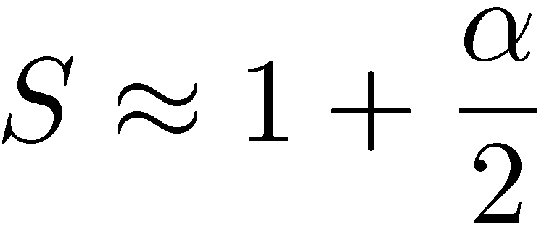
Πίνακες Διασποράς Αλυσιδωτής Σύνδεσης
Συντελεστής πληρότητας
πλήθος των ενεργών κλειδιών
Έστω το μήκος της αλυσίδας του .
Έχουμε και επομένως το μέσο μήκος μιας αλυσίδας
είναι .
Υπόθεση απλής ομοιόμορφης διασποράς:
κάθε νέο στοιχείο έχει ίση πιθανότητα να
διασπαρεί σε οποιαδήποτε από τις m θέσεις.
T
0
k₅
k₅
k₂
Αναμενόμενος χρόνος
ανεπιτυχούς αναζήτησης:
U
k₂
k₄
k₁
k₄
K
k₁
Αναμενόμενος χρόνος
επιτυχούς αναζήτησης:
k₃
k₃
m-1
Μια επιτυχής αναζήτηση διασχίζει κατά μέσο όρο τους μισούς κόμβους αλυσίδας που δεν είναι κενή.
TexPoint fonts used in EMF.
Read the TexPoint manual before you delete this box.: AAAAAAA

Slide 28
Συναρτήσεις Διασποράς
Πότε είναι μία συνάρτηση διασποράς καλή;
Επιθυμητή ιδιότητα: να ικανοποιεί την υπόθεση της απλής ομοιόμορφης διασποράς (δηλ. κάθε νέο στοιχείο έχει ίση πιθανότητα να διασπαρεί σε οποιαδήποτε από τις m θέσεις).
Παράδειγμα: Τα κλειδιά είναι ανεξάρτητοι και ομοιόμορφα κατανεμημένοι
αριθμοί στο διάστημα [0,1]. Επιλέγοντας ικανοποιούμε
την υπόθεση της απλής ομοιόμορφης διασποράς.
Η παραπάνω ιδιότητα απαιτεί γνώση της κατανομής των κλειδιών, που
συνήθως δεν είναι γνωστή.
TexPoint fonts used in EMF.
Read the TexPoint manual before you delete this box.: AAAAAAA

Slide 29
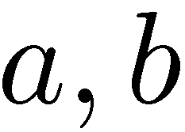
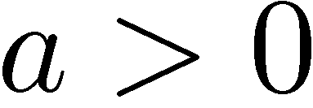
Συναρτήσεις Διασποράς
Πότε είναι μία συνάρτηση διασποράς καλή;
Επιθυμητή ιδιότητα: να ικανοποιεί την υπόθεση της απλής ομοιόμορφης διασποράς (δηλ. κάθε νέο στοιχείο έχει ίση πιθανότητα να διασπαρεί σε οποιαδήποτε από τις m θέσεις).
Διαιρετική μέθοδος
κακή επιλογή : m = δύναμη του 2
καλή επιλογή : m = πρώτος αριθμός
Πολλαπλασιαστική μέθοδος
Πολλαπλασίασε πρόσθεσε και διαίρεσε (Multiply Add and Divide)
πρώτος αριθμός
ακέραιοι στο διάστημα με
TexPoint fonts used in EMF.
Read the TexPoint manual before you delete this box.: AAAAAAA

Slide 30
Καθολική Διασπορά
Για κάθε καθορισμένη συνάρτηση διασποράς μπορούμε να επιλέξουμε
κλειδιά που θα δίνουν τη χειρότερη δυνατή επίδοση.
Προκειμένου να βελτιώσουμε την κατάσταση μπορούμε να βασιστούμε
σε τυχαιοκρατικούς αλγόριθμους:
Ορίζουμε μία οικογένεια συναρτήσεων και κατά τη διάρκεια της εκτέλεσης
επιλέγουμε τυχαία μία από αυτές τις συναρτήσεις ως συνάρτηση διασποράς.
Περιορίζουμε την πιθανότητα εμφάνισης παθολογικών περιπτώσεων.
TexPoint fonts used in EMF.
Read the TexPoint manual before you delete this box.: AAAAAAA

Slide 31
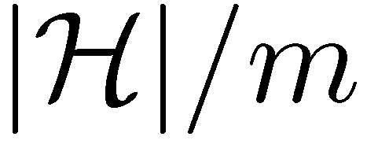
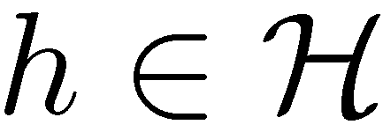
Καθολική Διασπορά
πεπερασμένη συλλογή συναρτήσεων
Η συλλογή είναι καθολική αν για κάθε ζεύγος διαφορετικών κλειδιών
υπάρχουν το πολύ
συναρτήσεις με
TexPoint fonts used in EMF.
Read the TexPoint manual before you delete this box.: AAAAAAA

Slide 32
Καθολική Διασπορά
πεπερασμένη συλλογή συναρτήσεων
Η συλλογή είναι καθολική αν για κάθε ζεύγος διαφορετικών κλειδιών
υπάρχουν το πολύ
συναρτήσεις με
Συνεπώς
TexPoint fonts used in EMF.
Read the TexPoint manual before you delete this box.: AAAAAAA

Slide 33
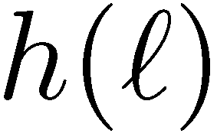
Καθολική Διασπορά
πεπερασμένη συλλογή συναρτήσεων
Η συλλογή είναι καθολική αν για κάθε ζεύγος διαφορετικών κλειδιών
υπάρχουν το πολύ
συναρτήσεις με
Συνεπώς
Πιθανότητα σύμπτωσης όταν και
επιλέγονται τυχαία και ανεξάρτητα.
TexPoint fonts used in EMF.
Read the TexPoint manual before you delete this box.: AAAAAAA

Slide 34
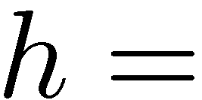
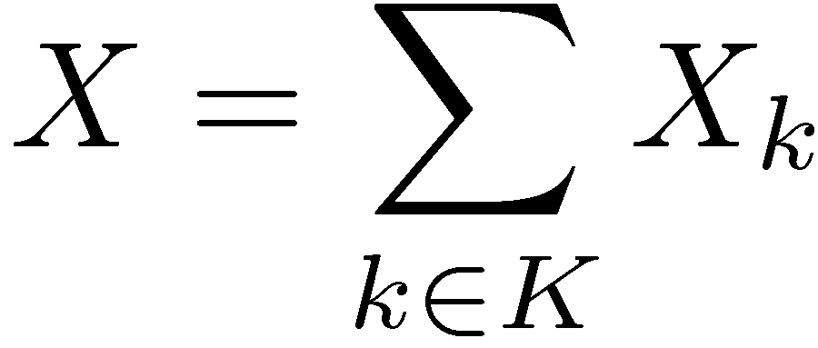
Καθολική Διασπορά
καθολική συλλογή συναρτήσεων διασποράς που αντιστοιχίζει το σύμπαν στο σύνολο
αυθαίρετο υποσύνολο του με
αυθαίρετο στοιχείο του
τυχαία επιλεγμένη συνάρτηση της
αριθμός στοιχειών με (τυχαία μεταβλητή)
Για κάθε έχουμε δείκτρια τυχαία μεταβλητή
Έχουμε
Άρα
TexPoint fonts used in EMF.
Read the TexPoint manual before you delete this box.: AAAAAAA

Slide 35
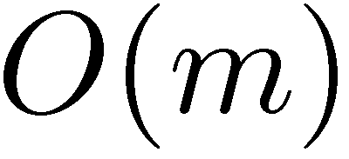
Καθολική Διασπορά
Θεώρημα Έστω ότι επιλέγουμε τυχαία και κάνουμε εισαγωγή
κλειδιών σε πίνακα μεγέθους . Έστω . Τότε
Πόρισμα Ο αναμενόμενος χρόνος εκτέλεσης μίας ακολουθίας πράξεων
με πράξεις εισαγωγής είναι
Συνεπάγεται από το παραπάνω θεώρημα και την παρατήρηση ότι
TexPoint fonts used in EMF.
Read the TexPoint manual before you delete this box.: AAAAAAA

Slide 36
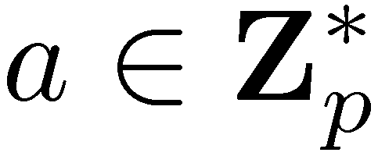
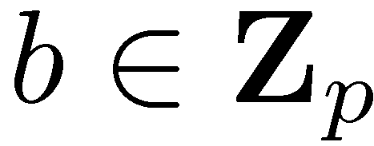
Μια Καθολική Οικογένεια Συναρτήσεων Διασποράς
πρώτος αριθμός, μεγαλύτερος από κάθε κλειδί
Για και
Παράδειγμα

Slide 37
Μια Καθολική Οικογένεια Συναρτήσεων Διασποράς
πρώτος αριθμός, μεγαλύτερος από κάθε κλειδί
Για και
Περιλαμβάνει συναρτήσεις

Slide 38
Μέθοδος Μεταβλητών Διευθύνσεων (Ανοιχτή Διευθυνσιοδότηση)
Η συνάρτηση διασποράς αντιστοιχεί σε κάθε κλειδί μία ακολουθία από
διευθύνσεις του πίνακα Τ βολιδοσκοπική ακολουθία
Συνάρτηση Διασποράς
μετάθεση του

Slide 39
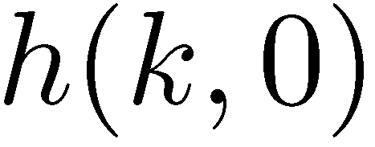
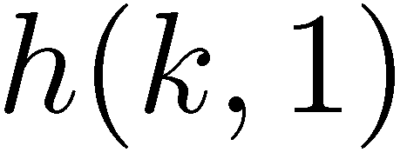
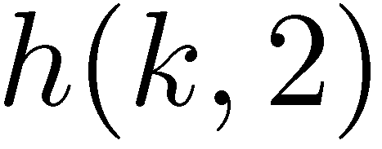
Μέθοδος Μεταβλητών Διευθύνσεων (Ανοιχτή Διευθυνσιοδότηση)
Η συνάρτηση διασποράς αντιστοιχεί σε κάθε κλειδί μία ακολουθία από
διευθύνσεις του πίνακα Τ βολιδοσκοπική ακολουθία
Συνάρτηση Διασποράς
μετάθεση του
αναζήτηση (Τ,k): βολιδοσκοπεί τις θέσεις T[h(k,i)]
για i=0,1,…,m-1 μέχρι να βρει το αντικείμενο
με κλειδί k ή μία κενή θέση.
T
0
m-1

Slide 40
Μέθοδος Μεταβλητών Διευθύνσεων (Ανοιχτή Διευθυνσιοδότηση)
Η συνάρτηση διασποράς αντιστοιχεί σε κάθε κλειδί μία ακολουθία από
διευθύνσεις του πίνακα Τ βολιδοσκοπική ακολουθία
Συνάρτηση Διασποράς
μετάθεση του
αναζήτηση (Τ,k): βολιδοσκοπεί τις θέσεις T[h(k,i)]
για i=0,1,…,m-1 μέχρι να βρει το αντικείμενο
με κλειδί k ή μία κενή θέση.
T
0
εισαγωγή (Τ,k): βολιδοσκοπεί τις θέσεις Τ[h(κλειδί[x],i)]
για i=0,1,…,m-1 μέχρι να βρει την πρώτη κενή θέση
και τοποθετεί το αντικείμενο εκεί.
m-1

Slide 41
Μέθοδος Μεταβλητών Διευθύνσεων (Ανοιχτή Διευθυνσιοδότηση)
Η συνάρτηση διασποράς αντιστοιχεί σε κάθε κλειδί μία ακολουθία από
διευθύνσεις του πίνακα Τ βολιδοσκοπική ακολουθία
Συνάρτηση Διασποράς
μετάθεση του
αναζήτηση (Τ,k): βολιδοσκοπεί τις θέσεις T[h(k,i)]
για i=0,1,…,m-1 μέχρι να βρει το αντικείμενο
με κλειδί k ή μία κενή θέση.
T
0
εισαγωγή (Τ,k): βολιδοσκοπεί τις θέσεις Τ[h(κλειδί[x],i)]
για i=0,1,…,m-1 μέχρι να βρει την πρώτη κενή θέση
και τοποθετεί το αντικείμενο εκεί.
x
k
διαγραφή (Τ,x): ?
m-1

Slide 42
Μέθοδος Μεταβλητών Διευθύνσεων (Ανοιχτή Διευθυνσιοδότηση)
Η συνάρτηση διασποράς αντιστοιχεί σε κάθε κλειδί μία ακολουθία από
διευθύνσεις του πίνακα Τ βολιδοσκοπική ακολουθία
Συνάρτηση Διασποράς
μετάθεση του
αναζήτηση (Τ,k): βολιδοσκοπεί τις θέσεις T[h(k,i)]
για i=0,1,…,m-1 μέχρι να βρει το αντικείμενο
με κλειδί k ή μία κενή θέση.
T
0
εισαγωγή (Τ,k): βολιδοσκοπεί τις θέσεις Τ[h(κλειδί[x],i)]
για i=0,1,…,m-1 μέχρι να βρει την πρώτη κενή θέση
και τοποθετεί το αντικείμενο εκεί.
x
k
διαγραφή (Τ,x): σήμανση της θέσης του x ως
διαγεγραμμένης. Η αναζήτηση αντιπαρέρχεται τέτοιες
θέσεις.
m-1
Ο χρόνος εκτέλεσης δεν εξαρτάται από
τον συντελεστή πληρότητας!

Slide 43
Μέθοδος Μεταβλητών Διευθύνσεων (Ανοιχτή Διευθυνσιοδότηση)
T
Εισαγωγή “zebra” ⇒ κλειδί k
0
1
seal
2
3
frog
4
tiger
zebra
5
bat
6
7
dog
8
9
10
puma
11
rabbit
TexPoint fonts used in EMF.
Read the TexPoint manual before you delete this box.: AAAAAAA

Slide 44
Μέθοδος Μεταβλητών Διευθύνσεων (Ανοιχτή Διευθυνσιοδότηση)
T
Εισαγωγή “zebra” ⇒ κλειδί k
0
1
seal
2
3
frog
4
tiger
zebra
5
bat
6
7
dog
8
9
10
puma
11
rabbit
TexPoint fonts used in EMF.
Read the TexPoint manual before you delete this box.: AAAAAAA

Slide 45
Μέθοδος Μεταβλητών Διευθύνσεων (Ανοιχτή Διευθυνσιοδότηση)
T
Εισαγωγή “zebra” ⇒ κλειδί k
0
zebra
1
seal
2
3
frog
4
tiger
zebra
5
bat
6
7
dog
8
9
10
puma
11
rabbit
TexPoint fonts used in EMF.
Read the TexPoint manual before you delete this box.: AAAAAAA

Slide 46
Μέθοδος Μεταβλητών Διευθύνσεων (Ανοιχτή Διευθυνσιοδότηση)
Η συνάρτηση διασποράς αντιστοιχεί σε κάθε κλειδί μία ακολουθία από
διευθύνσεις του πίνακα Τ βολιδοσκοπική ακολουθία
Συνάρτηση Διασποράς
μετάθεση της
Υπόθεση της ομοιόμορφης διασποράς : η βολιδοσκοπική ακολουθία
κάθε κλειδιού είναι μία τυχαία μετάθεση της

Slide 47
Μέθοδος Μεταβλητών Διευθύνσεων (Ανοιχτή Διευθυνσιοδότηση)
Η συνάρτηση διασποράς αντιστοιχεί σε κάθε κλειδί μία ακολουθία από
διευθύνσεις του πίνακα Τ βολιδοσκοπική ακολουθία
Συνάρτηση Διασποράς
μετάθεση της
Υπόθεση της ομοιόμορφης διασποράς : η βολιδοσκοπική ακολουθία
κάθε κλειδιού είναι μία τυχαία μετάθεση της
Δύσκολο να υλοποιηθεί!

Slide 48
Μέθοδος Μεταβλητών Διευθύνσεων (Ανοιχτή Διευθυνσιοδότηση)
Γραμμική Βολιδοσκόπηση
βοηθητική συνάρτηση διασποράς

Slide 49
Μέθοδος Μεταβλητών Διευθύνσεων (Ανοιχτή Διευθυνσιοδότηση)
Γραμμική Βολιδοσκόπηση
βοηθητική συνάρτηση διασποράς
T
0
zebra
1
seal
2
3
frog
4
tiger
zebra
5
bat
6
zebra
7
dog
8
9
10
puma
11
rabbit

Slide 50
Μέθοδος Μεταβλητών Διευθύνσεων (Ανοιχτή Διευθυνσιοδότηση)
Γραμμική Βολιδοσκόπηση
βοηθητική συνάρτηση διασποράς
Δίνει μόνο m ακολουθίες
Αν i διαδοχικές θέσεις είναι κατειλημμένες τότε η πιθανότητα να
συμπληρωθεί η επόμενη είναι
Πρωτεύουσα ομαδοποίηση : οι μακριές αλληλουχίες τείνουν να επεκτείνονται

Slide 51
Μέθοδος Μεταβλητών Διευθύνσεων (Ανοιχτή Διευθυνσιοδότηση)
Τετραγωνική Βολιδοσκόπηση
βοηθητική συνάρτηση διασποράς
σταθερές
Δίνει μόνο m ακολουθίες
Δευτερεύουσα ομαδοποίηση : πιο ήπιας μορφής ομαδοποίηση

Slide 52
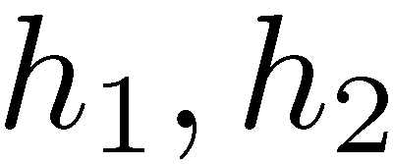
Μέθοδος Μεταβλητών Διευθύνσεων (Ανοιχτή Διευθυνσιοδότηση)
Διπλή Διασπορά
βοηθητικές συναρτήσεις διασποράς

Slide 53
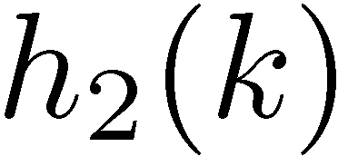
Μέθοδος Μεταβλητών Διευθύνσεων (Ανοιχτή Διευθυνσιοδότηση)
Διπλή Διασπορά
βοηθητικές συναρτήσεις διασποράς
μετάθεση της
Πρέπει και να είναι αμοιβαία πρώτοι
π.χ. μπορούμε να έχουμε ίσο με μία δύναμη του 2 και περιττό

Slide 54
Μέθοδος Μεταβλητών Διευθύνσεων (Ανοιχτή Διευθυνσιοδότηση)
Διπλή Διασπορά
βοηθητικές συναρτήσεις διασποράς
μετάθεση της
Πρέπει και να είναι αμοιβαία πρώτοι
π.χ. μπορούμε να έχουμε ίσο με μία δύναμη του 2 και περιττό
Δίνει ακολουθίες
Καλή προσέγγιση της ομοιόμορφης διασποράς

Slide 55
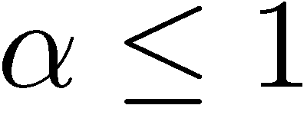
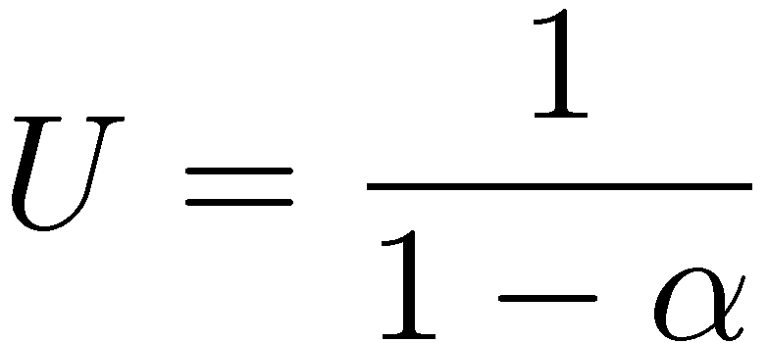
Μέθοδος Μεταβλητών Διευθύνσεων (Ανοιχτή Διευθυνσιοδότηση)
Υπόθεση της ομοιόμορφης διασποράς : η βολιδοσκοπική ακολουθία
κάθε κλειδιού είναι μία τυχαία μετάθεση της
Συντελεστής πληρότητας . Για τη μέθοδο των μεταβλητών διευθύνσεων
έχουμε
Θεώρημα Το αναμενόμενο πλήθος βολιδοσκοπήσεων είναι το πολύ :
σε μία ανεπιτυχή αναζήτηση
σε μία επιτυχή αναζήτηση
Π.χ.
Για α=0.5 έχουμε U=2 και S=1.386
Για α=0.9 έχουμε U=10 και S=2.558

Slide 56
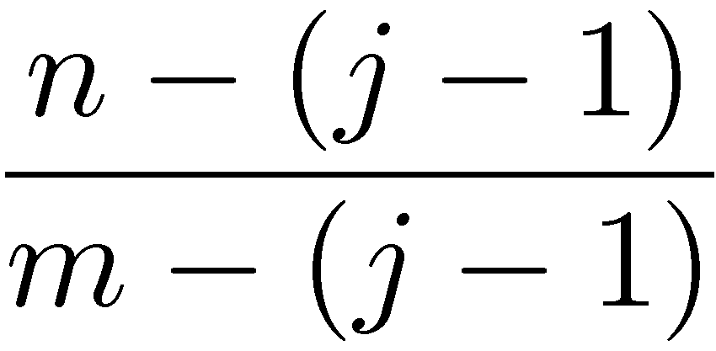
Μέθοδος Μεταβλητών Διευθύνσεων (Ανοιχτή Διευθυνσιοδότηση)
Υπόθεση της ομοιόμορφης διασποράς : η βολιδοσκοπική ακολουθία
κάθε κλειδιού είναι μία τυχαία μετάθεση της
Αν ισχύει η υπόθεση ομοιόμορφης διασποράς, τότε η πιθανότητα η j-οστή βολιδοσκόπηση να βρει κατειλημμένη θέση δεδομένου ότι οι πρώτες (j-1) πράξεις βολιδοσκόπησης βρήκαν κατειλημμένες θέσεις είναι
Άρα η πιθανότητα να χρειαστούν τουλάχιστον βολιδοσκοπήσεις είναι
Επομένως, το αναμενόμενο πλήθος βολιδοσκοπήσεων σε ανεπιτυχή αναζήτηση είναι

Slide 57
Μέθοδος Μεταβλητών Διευθύνσεων (Ανοιχτή Διευθυνσιοδότηση)
Υπόθεση της ομοιόμορφης διασποράς : η βολιδοσκοπική ακολουθία
κάθε κλειδιού είναι μία τυχαία μετάθεση της
Το αναμενόμενο πλήθος προσπελάσεων σε επιτυχημένη αναζήτηση είναι ίσο με το αναμενόμενο πλήθος προσπελάσεων για την εισαγωγή κάθε ενός από τα n κλειδιά.
Το αναμενόμενο πλήθος προσπελάσεων για την εισαγωγή του i-οστού κλειδιού είναι ίσο με το αναμενόμενο πλήθος προσπελάσεων σε μη επιτυχημένη αναζήτηση όταν έχουν ήδη εισαχθεί (i-1) κλειδιά. Επομένως:
Ν-οστός αρμονικός αριθμός

Slide 58
Μέθοδος Μεταβλητών Διευθύνσεων (Ανοιχτή Διευθυνσιοδότηση)
Υπόθεση της ομοιόμορφης διασποράς : η βολιδοσκοπική ακολουθία
κάθε κλειδιού είναι μία τυχαία μετάθεση της
Το αναμενόμενο πλήθος προσπελάσεων σε επιτυχημένη αναζήτηση είναι ίσο με το αναμενόμενο πλήθος προσπελάσεων για την εισαγωγή κάθε ενός από τα n κλειδιά.
Το αναμενόμενο πλήθος προσπελάσεων για την εισαγωγή του i-οστού κλειδιού είναι ίσο με το αναμενόμενο πλήθος προσπελάσεων σε μη επιτυχημένη αναζήτηση όταν έχουν ήδη εισαχθεί (i-1) κλειδιά. Επομένως:

Slide 59
Ταξινομημένοι Πίνακες Διασποράς
Αν τα κλειδιά είναι ταξινομημένα έχουμε μείωση του χρόνου για αποτυχημένες αναζητήσεις: Αν ένα μεγαλύτερο κλειδί από το ζητούμενο k προσπελαστεί τερματίζει η αναζήτηση.
Μέθοδος με Αλυσίδες
Διατηρούμε τα κλειδιά στις αλυσίδες ταξινομημένα.
Μέθοδος Ανοικτής Διευθυνσιοδότησης
Τα κλειδιά πρέπει να εισαχθούν έτσι ώστε τα κλειδιά που προηγούνται στην ακολουθία αναζήτησης από το k, θα πρέπει να είναι μικρότερα από το k.
Ιδέα
Αν στην ακολουθία αναζήτησης για το κλειδί k δούμε κλειδί k’>k, τότε αντικαθιστούμε το k’ με το k και συνεχίζουμε με την εισαγωγή του k’ βάσει
της ακολουθίας αναζήτησης του k’.

Slide 60
Ταξινομημένοι Πίνακες Διασποράς
Η τελική μορφή του πίνακα διασποράς μετά τις εισαγωγές των κλειδιών είναι η ίδια ανεξάρτητα από τη σειρά εισαγωγής των κλειδιών.
Υπόθεση
Η πιθανότητα να επιλεγεί ένα συγκεκριμένο κλειδί από τον χώρο κλειδιών είναι η ίδια για όλα τα κλειδιά του χώρου.
Τότε:
• Ο αναμενόμενος χρόνος για επιτυχημένη αναζήτηση δεν αλλάζει.
• Ο αναμενόμενος χρόνος για μη επιτυχημένη αναζήτηση γίνεται περίπου ίδιος με
το χρόνο επιτυχημένης αναζήτησης.

Slide 61
Πλήρης Διασπορά
Όταν το σύνολο των κλειδιών είναι στατικό μπορούμε να πετύχουμε
άριστη επίδοση : O(1) χρόνο χειρότερης περίπτωσης ανά πράξη

Slide 62
Πλήρης Διασπορά
Όταν το σύνολο των κλειδιών είναι στατικό μπορούμε να πετύχουμε
άριστη επίδοση : O(1) χρόνο χειρότερης περίπτωσης ανά πράξη
T
0
Ιδέα: Διασπορά δύο επιπέδων με χρήση
καθολικής διασποράς ανά επίπεδο
k₅
k₂
k₅
k₂
k₄
k₁
k₃
k₄
K
k₁
k₃
m-1

Slide 63
Πλήρης Διασπορά
Όταν το σύνολο των κλειδιών είναι στατικό μπορούμε να πετύχουμε
άριστη επίδοση : O(1) χρόνο χειρότερης περίπτωσης ανά πράξη
T
0
Ιδέα: Διασπορά δύο επιπέδων με χρήση
καθολικής διασποράς ανά επίπεδο
k₅
k₂
k₅
k₂
k₄
k₁
k₃
k₄
K
k₁
m-1
2^{ο} επίπεδο : δευτερογενής πίνακας
διασποράς για κάθεT[i]
k₃
1^{ο} επίπεδο

Slide 64
Πλήρης Διασπορά
Όταν το σύνολο των κλειδιών είναι στατικό μπορούμε να πετύχουμε
άριστη επίδοση : O(1) χρόνο χειρότερης περίπτωσης ανά πράξη
T
0
Ιδέα: Διασπορά δύο επιπέδων με χρήση
καθολικής διασποράς ανά επίπεδο
k₅
k₂
k₅
k₂
k₄
k₁
k₃
k₄
K
k₁
m-1
2^{ο} επίπεδο : δευτερογενής πίνακας
διασποράς για κάθεT[i]
k₃
1^{ο} επίπεδο
Στο 2^{ο} επίπεδο αποφεύγουμε τις συμπτώσεις

Slide 65
Πλήρης Διασπορά
Παράδειγμα
Συνάρτηση διασποράς 1ου επιπέδου :
Συνάρτηση διασποράς 2ου επιπέδου :
0
0
10
1
0
1
2
3
4
5
6
7
8
2
60
72
75
3
4
0
5
70
6
0
1
2
3
4
5
6
7
8
9
10
11
12
13
14
15
7
40
52
22
37
8

Slide 66
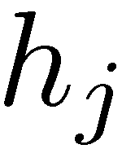
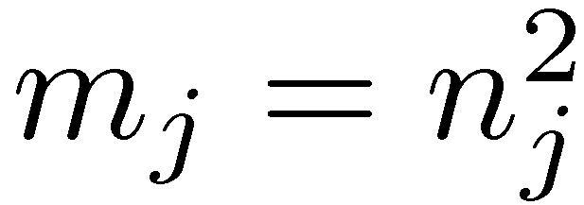
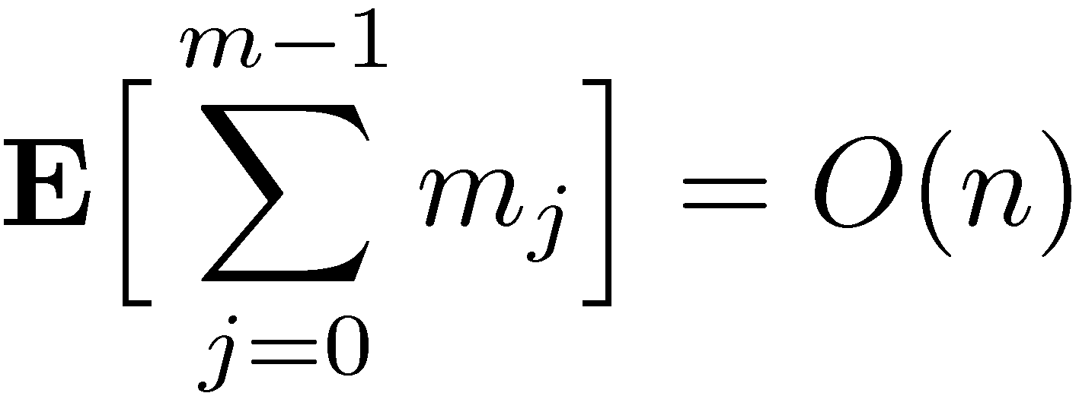
Πλήρης Διασπορά
πρωτογενής πίνακας διασποράς με θέσεις και συνάρτηση διασποράς
δευτερογενής πίνακας διασποράς με θέσεις και συνάρτηση διασποράς
Έστω ο συνολικός αριθμός κλειδιών και ο αριθμός των κλειδιών που αποθηκεύονται στον .
Για να αποφύγουμε τις συγκρούσεις στο δεύτερο επίπεδο θα επιλέξουμε .
Θα δείξουμε ότι για κατάλληλα επιλεγμένη ο αναμενόμενος χώρος που απαιτείται για τους δευτερογενείς πίνακες είναι

Slide 67
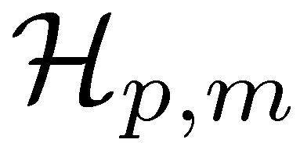
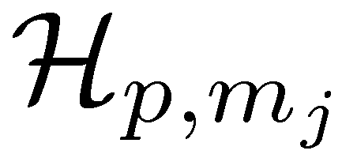
Πλήρης Διασπορά
Επιλέγουμε την πρωτογενή συνάρτηση διασποράς από την καθολική οικογένεια .
Επιλέγουμε κάθε δευτερογενή συνάρτηση διασποράς από την καθολική οικογένεια .

Slide 68
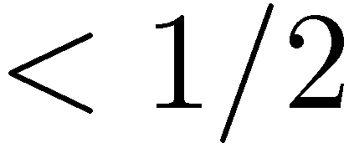
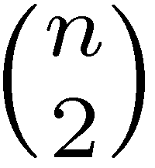
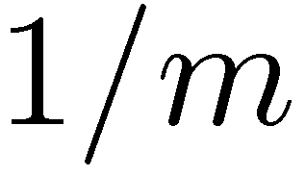
Πλήρης Διασπορά
Θεώρημα Έστω ότι επιλέγουμε τυχαία μια συνάρτηση διασποράς από καθολική οικογένεια συναρτήσεων διασποράς. Αν αποθηκεύσουμε κλειδιά και το μέγεθος του πίνακα διασποράς είναι τότε η πιθανότητα να υπάρχει σύγκρουση είναι .
Ο αριθμός των πιθανών συγκρούσεων είναι , όσα τα διαφορετικά ζεύγη κλειδιών.
Από τον τρόπο επιλογής της προκύπτει ότι η πιθανότητα σύγκρουσης ενός ζεύγους κλειδιών είναι το πολύ .
Άρα ο αναμενόμενος αριθμός συγκρούσεων είναι
Από την ανισότητα του Markov έχουμε

Slide 69
Πλήρης Διασπορά
Θεώρημα Έστω ότι επιλέγουμε τυχαία μια συνάρτηση διασποράς από καθολική οικογένεια συναρτήσεων διασποράς. Αν αποθηκεύσουμε κλειδιά και το μέγεθος του πίνακα διασποράς είναι τότε η πιθανότητα να υπάρχει σύγκρουση είναι .
Το παραπάνω θεώρημα συνεπάγεται ότι για μπορούμε να βρούμε με λίγες δοκιμές μια συνάρτηση διασποράς που να μην έχει συγκρούσεις για το σύνολο των κλειδιών που αποθηκεύεται στον .

Slide 70
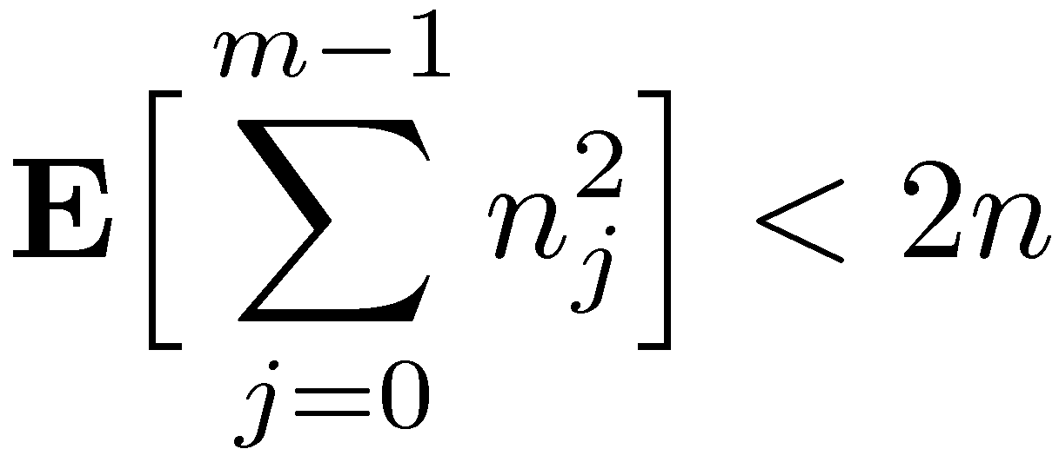
Πλήρης Διασπορά
Απομένει να επιλέξουμε μια πρωτογενή συνάρτηση διασποράς έτσι ώστε
Θεώρημα Έστω ότι επιλέγουμε τυχαία μια συνάρτηση διασποράς από καθολική οικογένεια συναρτήσεων διασποράς. Αν αποθηκεύσουμε κλειδιά και το μέγεθος του πίνακα διασποράς είναι τότε

Slide 71
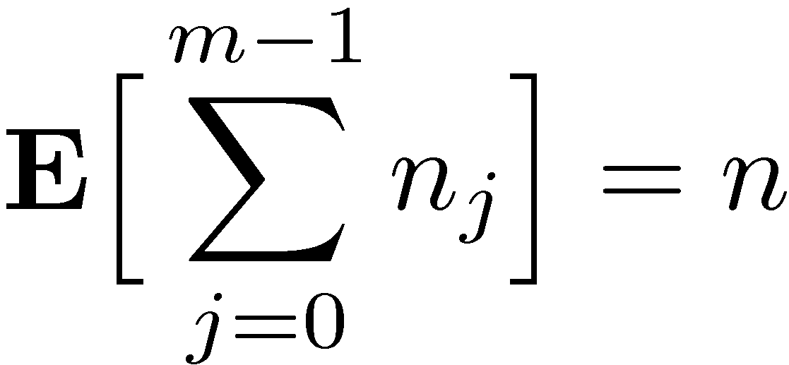
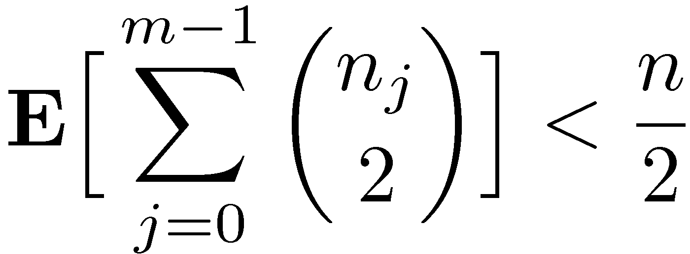
Πλήρης Διασπορά
Θεώρημα Έστω ότι επιλέγουμε τυχαία μια συνάρτηση διασποράς από καθολική οικογένεια συναρτήσεων διασποράς. Αν αποθηκεύσουμε κλειδιά και το μέγεθος του πίνακα διασποράς είναι τότε
Για κάθε μη αρνητικό ακέραιο ισχύει άρα έχουμε
Καθώς απομένει να δείξουμε ότι

Slide 72
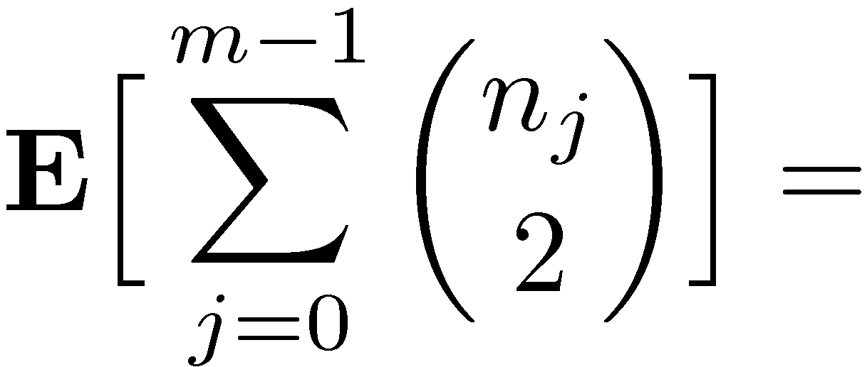
Πλήρης Διασπορά
Θεώρημα Έστω ότι επιλέγουμε τυχαία μια συνάρτηση διασποράς από καθολική οικογένεια συναρτήσεων διασποράς. Αν αποθηκεύσουμε κλειδιά και το μέγεθος του πίνακα διασποράς είναι τότε
Παρατηρούμε ότι αναμενόμενο πλήθος συγκρούσεων, άρα από
την επιλογή της έχουμε

Slide 73
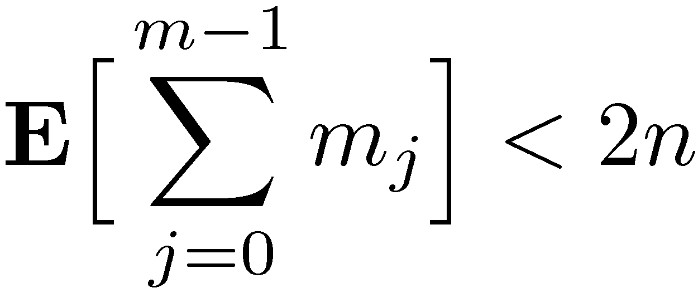
Πλήρης Διασπορά
Θεώρημα Έστω ότι επιλέγουμε τυχαία μια συνάρτηση διασποράς από καθολική οικογένεια συναρτήσεων διασποράς. Αν αποθηκεύσουμε κλειδιά και το μέγεθος του πίνακα διασποράς είναι τότε
Άρα ο αναμενόμενος χώρος που απαιτείται για την αποθήκευση όλων των δευτερογενών πινάκων είναι
Από την ανισότητα του Markov έχουμε
Δηλαδή μπορούμε να βρούμε με λίγες δοκιμές μια κατάλληλη πρωτογενή συνάρτηση διασποράς.

Slide 74
Δυναμικοί Πίνακες Διασποράς
Συντελεστής πληρότητας
Η απόδοση του κατακερματισμού επιδεινώνεται όσο αυξάνει ο συντελεστής
Επιπλέον στην μέθοδο των μεταβλητών διευθύνσεων πρέπει

Slide 75
Δυναμικοί Πίνακες Διασποράς
Συντελεστής πληρότητας
Η απόδοση του κατακερματισμού επιδεινώνεται όσο αυξάνει ο συντελεστής
Επιπλέον στην μέθοδο των μεταβλητών διευθύνσεων πρέπει
Για να αντιμετωπίσουμε το παραπάνω ζήτημα μπορούμε να διπλασιάσουμε
το μέγεθος του πίνακα διασποράς κάθε φορά που ο συντελεστής φθάνει
μία συγκεκριμένη τιμή (π.χ. 50% για τη μέθοδο των μεταβλητών διευθύνσεων)
T’
T

Slide 76
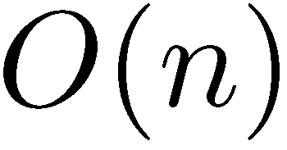
Δυναμικοί Πίνακες Διασποράς
Συντελεστής πληρότητας
Η απόδοση του κατακερματισμού επιδεινώνεται όσο αυξάνει ο συντελεστής
Επιπλέον στην μέθοδο των μεταβλητών διευθύνσεων πρέπει
Για να αντιμετωπίσουμε το παραπάνω ζήτημα μπορούμε να διπλασιάσουμε
το μέγεθος του πίνακα διασποράς κάθε φορά που ο συντελεστής φθάνει
μία συγκεκριμένη τιμή (π.χ. 50% για τη μέθοδο των μεταβλητών διευθύνσεων)
T’
T
Παίρνει (αναμενόμενο) χρόνο γιατί όλα τα
στοιχεία πρέπει να εισαχθούν στο νέο πίνακα.
Ευτυχώς ο διπλασιασμός δε συμβαίνει συχνά,
αποτελεί καλή λύση όταν μας ενδιαφέρει
να είναι χαμηλό το μέσο κόστος ανά πράξη
(σε αντίθεση με το κόστος χειρότερης περίπτωσης)

